Slide 1


ЭКЗАМЕН
SF- StudFreelance
Цель: Разработка интерактивной платформы, на которой студенты смогут брать и выполнять заказы по специальности.
ФИО: Ризаев Владислав Олегович, ИСиТ, ШКН

Slide 2

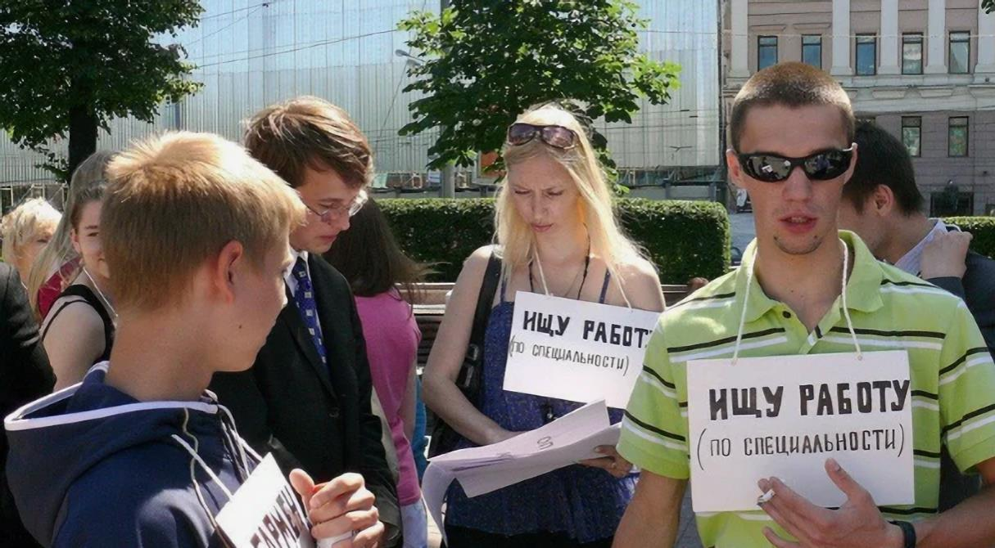
Проблема
Вынужденное трудоустройство в непрофильных сферах (сервис, доставка, торговля).
Отсутствие возможности применять полученные в Университете знания на практике.
Замедление профессионального развития.

Slide 3

Аудитория
Портрет Работодателя: средний– крупный бизнес, имевшие опыт привлечения к работе студентов.
Сфера деятельности: розничная торговля, логистика, IT, маркетинг/PR, производство.
Форма собственности: ООО, ИП.
Портрет Исполнителя: студенты в 2-5 курсов бакалавриата или специалитета, обучающиеся на очной программе.
Финансовый источник дохода: стипендия, помощь родителей.
Расходы: оплата проживания, учебные материалы, питание, развлечения.

Slide 4
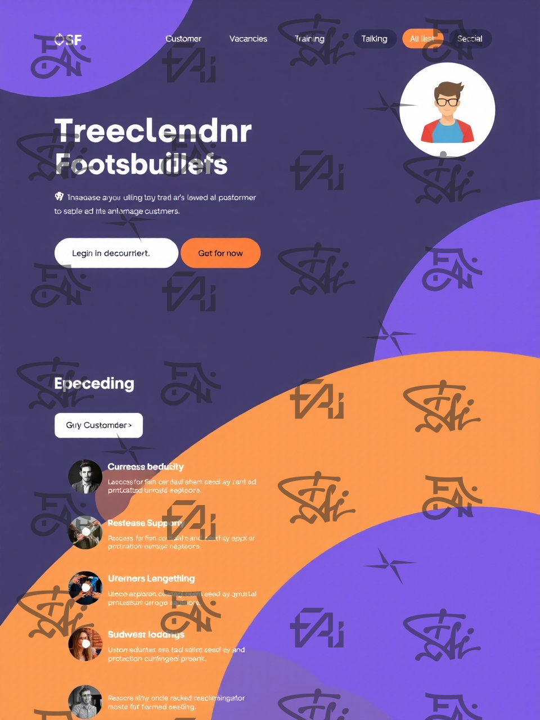
Продукт
Продукт: Веб-платформа для взаимодействия заказчика и исполнителя.
Регистрация:
Заказчик
Исполнитель
2. Публикация задания:
Категория (предметная область)
Срок выполнения
Вознаграждение
3. Система связи:
Внутри-программный чат
Возможность присылать файлы
4. Правила и модерация:
Свод правил, ознакомление с которыми обязательно
Прохождение теста на знание правил исполнителем

Slide 5
Конкуренты
Критерий / Субъект | Наш проект SF | Конкурент 1 Studlancer | Конкурент 2 WorkZilla | Конкурент 3 Другая Работа
Целевая аудитория | Студенты | Студенты | Все | Все
Комиссия сервиса | 5% от стоимости задания | нет | 10% стоимости задания | 6% - самозанятость
Удобство интерфейса | Удобный и простой | Простой и непонятный | Яркий и простой | ---
Условия | Гибкие | Гибкие | Гибкие | Не гибкие
Популярность (человек) | малоизвестен | 5500 | ≈1 000 000 | ---
Как давно на рынке | --- | C 2015 года | С 2009 года | ∞

Slide 6
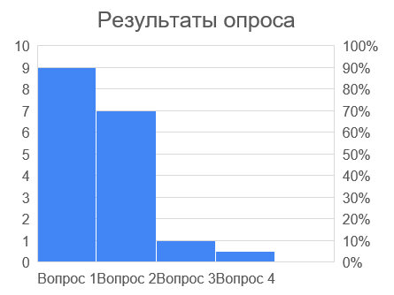
Гипотезы
Опрос:
Что вы думаете о заработке на фрилансе во время учёбы (хорошо это или плохо, можно ли совмещать с учёбой)?
Если у вас будет возможность зарабатывать меньше, но по профессии на фрилансе, какое решение вы примете?
Был ли у вас опыт работы на фрилансе?
Какая комиссия фриланс-платформы нормальная (2%; 5%; 10%; 20%)

Slide 7
Бизнес-модель
Заказчики (ключ парт): ООО: «Газпромнефть-Заполярье» Бурсервис Этажи Суэнко Softline …
Ключевые виды деятельности: Предоставление платформы для взаимовыгодных отношений исполнитель – заказчик.
Предоставленная ценность: Помощь студентам в профессиональном развитии и поддержании благосостояния.
Взаимоотношения с клиентами: Решение вопросов и проблем по средствам тех поддержки в чате на платформе
Исполнители: Студенты 2-5 курсов бакалавриата и специалитета
Издержки: Разработчики: Backend Frontend DataBase SEO
Финансы (на старте): Комиссия с выполненного задания 5%. Все переводы выполняются через эскроу счёт на платформе(safe).
Маркетинг: Соцсети (ТГ,ВК) Студенческие объединения «Сарафанное радио». Пригласи друга + рейтинг

Slide 8
Календарный план
Диаграмма Ганта | февраль | март | апрель | май | июнь | …
Написать Frontend сайта
Переговорить с руководителями ООО
Написать Backend
Протестировать Front-Back
Написать БД
Релиз платформы/Тестирование внутри ТюмГУ

Slide 9
Смета
№ | Статья расходов | Единицы измерения | Стоимость за единицу, руб. | Кол-во единиц | Всего руб.
1 | Написание Backend | чел | 20000 | 1 | 20000,00
2 | Написание Frontend | я | 0 | 1 | 0,00
3 | Написание БД | чел | 5000 | 1 | 10000,00
4 | SEO(при расширении) | компания | 15000 | 1 | 15000,00
 |  |  | Итого, руб. |  | 45000,00

Slide 10





Показатели результативности
В течение 3-ёх месяцев работа на платформе будет бесперебойной (без багов и ошибок).
Пойдёт денежная прибыль на постоянной основе (каждую неделю какие-то суммы).
Количество исполнителей возрастёт до 50 человек, которые будут периодически работать на платформе.
Часть студентов покинет их места на временной работе.
Компании будут брать на заметку исполнительных студентов.

Slide 11
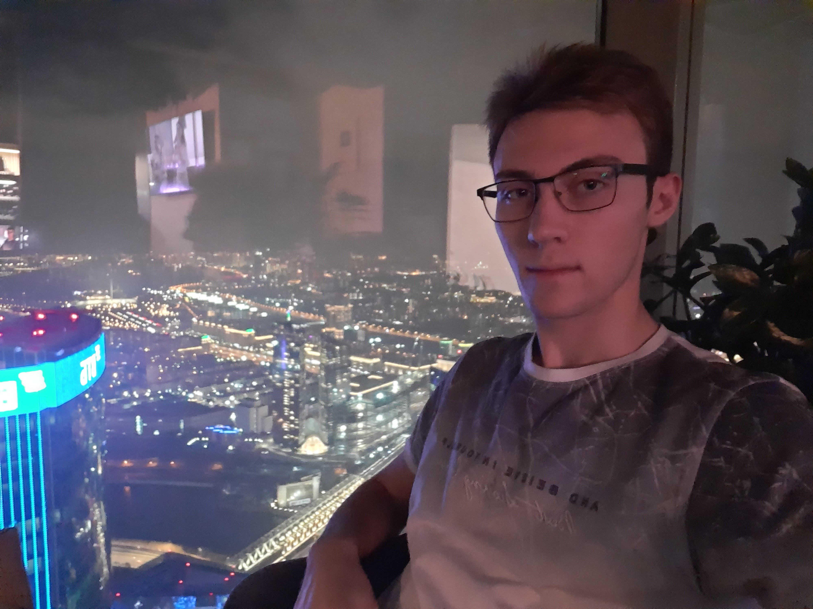
Выводы
Команда проекта
Проект перспективный, и стоит инвестирования, так как решает единовременно ряд проблем:
Во-первых, высвобождает время для профессионального развития студентов.
Во-вторых, способствует накоплению опыта работы напрямую с работодателем у студентов.
В-третьих, помогает крупным компаниям подмечать потенциальных будущих сотрудников.
Ризаев Владислав

Slide 12
Рефлексия
1. Вы посмотрели видеолекции и разработали концепцию проекта. Исходя из этого опыта, как бы вы объяснили смысл дисциплины “Управление проектами”? Как вы можете использовать полученные знания в вашей личной и профессиональной деятельности?
2. Сформулируйте 3 ключевых вывода по итогам просмотра лекционной части курса.
3. Сделайте 3 вывода по результатам разработки концепции проекта.
4. Что в рамках подготовки к экзамену вы делали самостоятельно? В каких блоках вам не хватило имеющихся компетенций и была необходима помощь команды?
5. Что бы вы сделали иначе, чтобы получить желаемую оценку “автоматом”?
* рефлексия заполняется на каждого участника команды, вышедшего на экзамен

